Slide 1



RHINE LAB SYNTHESIZE INFORMATION ANALYSIS OS
rhodeskesi
WELCOME TO
机器人创意设计与制造
Auduino
POWERED BY RHINE LAB

Slide 2
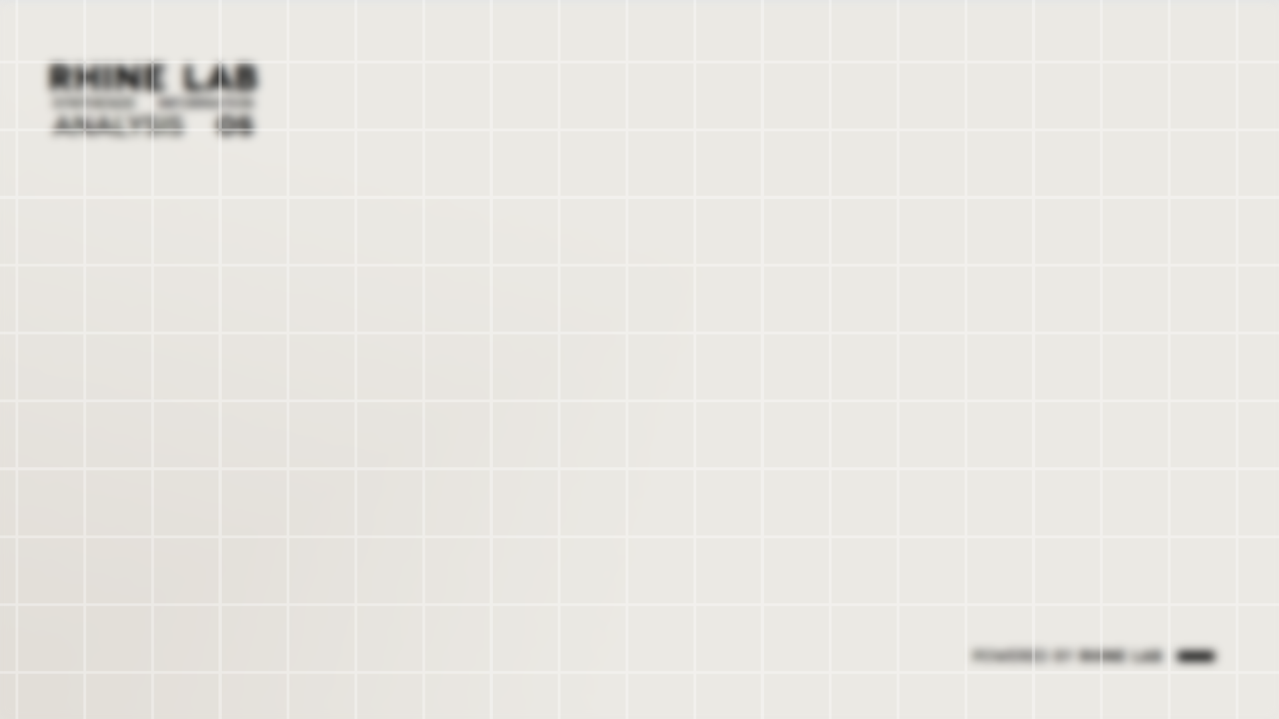

Part 1
rhodeskesi
队员及作品简介
Part 4
Part 2
设计、制作过程记录
结构方案说明
目录
DAMEDANEDAMEYO DAMENANOYO
Part 3
控制方案说明

Slide 3

RHINE LAB SYNTHESIZE INFORMATION ANALYSIS OS
rhodeskesi
Part 1
POWERED BY RHINE LAB

Slide 4

队伍成员介绍
rhodeskesi
龙坤翔
预防医学
模型设计，建模思路指导，系统组装
王辉军
DEFENDER.
生物信息学
系统程序优化，建模软件使用指导
马皓宇
RHINE LAB.LLC.
电气工程
追日系统主程序编写，系统组装
肖遥
集成电路
模型设计，软件建模，系统组装
POWERED BY RHINE LAB

Slide 5
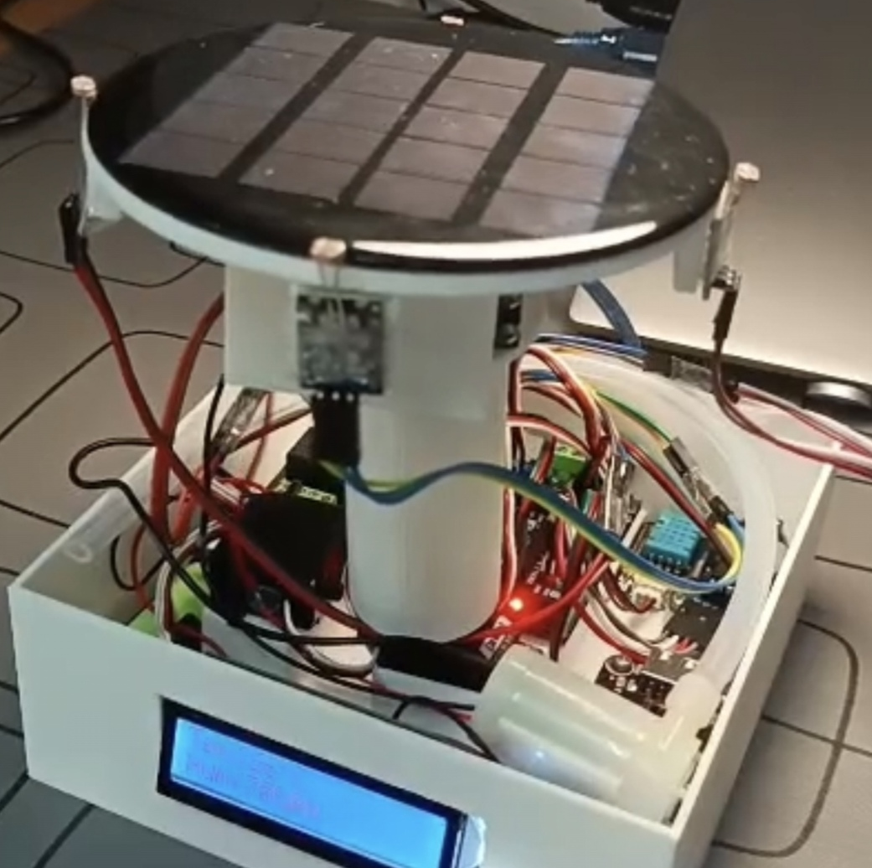
作品介绍
rhodeskesi
该机器人使用Arduino单片机进行控制，包含太阳能板、光敏电阻、温湿度传感器等组成部分，具有检测环境光照强度和温湿度，读取当地时间并在lcd屏幕上显示，吸收存储光能等功能。
机器人的组装部件除电子元件外主要由3D打印生成，在舵机的帮助下可使太阳能板自由旋转，从而实现获取光能效率最大化的功能。
POWERED BY RHINE LAB

Slide 6
RHINE LAB SYNTHESIZE INFORMATION ANALYSIS OS
rhodeskesi
Part 2
POWERED BY RHINE LAB

Slide 7

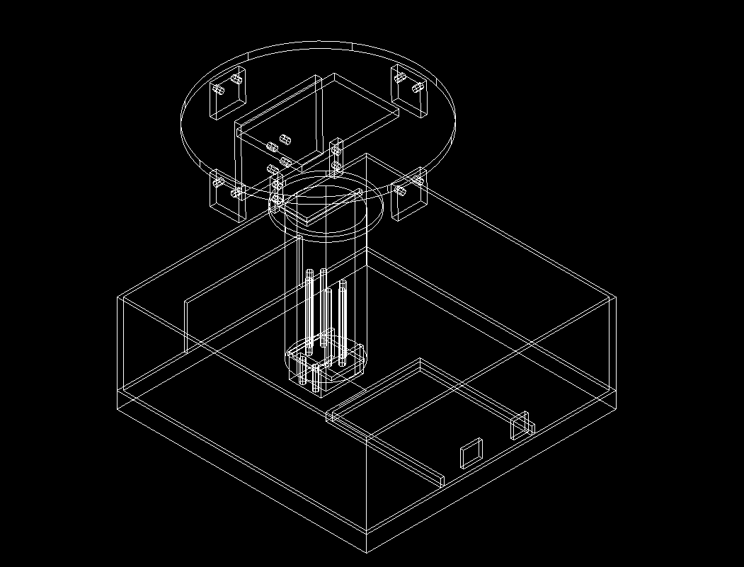

结构方案说明
rhodeskesi
结构简图
DAMEDANEDAMEYO DAMENANOYO
KEYISUIBIANXIAXIE
[LIMITED ACCESS]
POWERED BY RHINE LAB

Slide 8
结构方案说明
rhodeskesi
太阳能板与光敏电阻全置于垫板之上，垫板与上舵机相连，上舵机通过支柱与下舵机相连，太阳能板的水平运动角度0~180°，垂直运动角度40°~150°，拥有充足的三维角度追踪阳光。下连太阳能主控板，用来执行太阳能的转化和存储利用。
设计思路及创新点
DAMEDANEDAMEYO DAMENANOYO
①发电模块的结构方案
KEYISUIBIANXIAXIE
[LIMITED ACCESS]
POWERED BY RHINE LAB

Slide 9
结构方案说明
rhodeskesi
温湿度传感器直接暴露在底座外，用以感知温度和湿度。
设计思路及创新点
DAMEDANEDAMEYO DAMENANOYO
②环境监测模块的结构方案
KEYISUIBIANXIAXIE
[LIMITED ACCESS]
POWERED BY RHINE LAB

Slide 10
结构方案说明
rhodeskesi
自清洁模块采用水泵与舵机联用的方案，清洁舵机固定在底座上，舵机直连一个直杆，直杆上包覆海绵，当自清洁开始时，控制太阳能板角度的舵机将太阳能板旋转到固定角度，水泵抽水润湿海绵，清洁舵机旋转直杆使海绵擦拭太阳能板表面，实现表面灰尘自清洁。
设计思路及创新点
DAMEDANEDAMEYO DAMENANOYO
③自清洁模块的结构方案
KEYISUIBIANXIAXIE
[LIMITED ACCESS]
POWERED BY RHINE LAB

Slide 11
RHINE LAB SYNTHESIZE INFORMATION ANALYSIS OS
rhodeskesi
Part 3
POWERED BY RHINE LAB

Slide 12
控制方案说明
rhodeskesi
目前市面上的太阳能板具有价格便宜，产能高效，稳定性好，能够适应多种环境等优点，但是大多结构简单，不具备智能控制功能，太阳能板板面固定，对太阳光的利用不充分。功能单一，仅仅具备转化太阳能为电能的能力。在长期无人看管使用状态下系统运行没有保障，表面容易积累灰尘或落叶，影响光能的吸收和转换。虽然应对日常短期需求已经足够，但是在无需维护的太阳能领域仍然无法满足需要。我们设计的太阳能系统通过智能主板和许多传感器，解决了上述问题，不过存在能量产出较少，大部分转化的太阳能用于智能控制系统和显示系统
的潜在弊端。
我们的太阳能板与智能
控制系统的结合方案为无需维护的太阳能收集领域提供了一种新的解决方案。
控制系统设计思路
DAMEDANEDAMEYO DAMENANOYO
设计背景
KEYISUIBIANXIAXIE
[LIMITED ACCESS]

Slide 13
控制方案说明
rhodeskesi
我们在太阳能板的上下左右四个方位对称的设置了四个光敏电阻，对相对的光敏电阻值的差值除以钝感系数再整数化，通过正负分别调节上下舵机，使太阳能板慢慢接近光强最为均匀的区域，从而保证太阳能板总是朝向光强最大的方向。
这里我们假设当4个点的光强都相差不多时，为光照强度最大的方向。理论上可能会出现当4个点的光强都相差不多时，为光照强度最小的方向，但是考虑实际应用中系统上方的光照强度总是高于系统下方，而且太阳能板的运动角度不包含朝下的方向，只有当阳光
从系统下方向上照射时，即系
统下方的光照强度高于上方时，
这个理论错误才会出现，因此我们的假设基本成立。
控制系统设计思路
DAMEDANEDAMEYO DAMENANOYO
①发电模块的控制方案
KEYISUIBIANXIAXIE
[LIMITED ACCESS]

Slide 14
控制方案说明
rhodeskesi
环境监测模块采用集成的温湿度传感器置于底座外表面采集温湿度数据，传回主控板，通过LED相关库文件，将温 湿度显示在LED屏幕上。
同时在追日模块中我们设置了当光强较弱时进入休眠模式，减少能量消耗。
控制系统设计思路
DAMEDANEDAMEYO DAMENANOYO
②环境监测模块的控制方案
KEYISUIBIANXIAXIE
[LIMITED ACCESS]

Slide 15
控制方案说明
rhodeskesi
自清洁模块与时钟模块向结合，当到达设置的时间节点时，进入清洁函数，将太阳能板转到垂直角度，将继电器设置为高电平，与之相连的水泵开始工作，将水喷洒到海绵上，接着控制清洁舵机转动。
控制系统设计思路
DAMEDANEDAMEYO DAMENANOYO
③自清洁模块的控制方案
KEYISUIBIANXIAXIE
[LIMITED ACCESS]

Slide 16
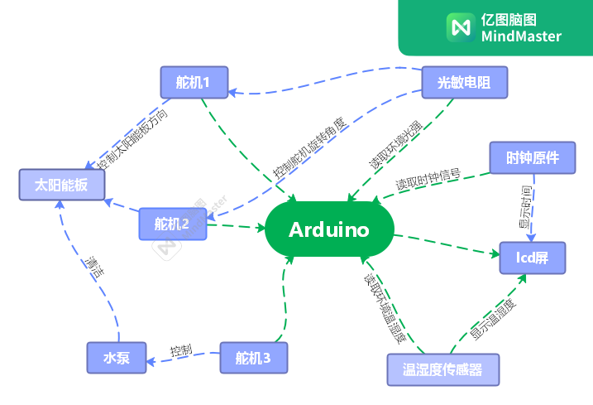
控制方案说明
rhodeskesi
流程图
DAMEDANEDAMEYO DAMENANOYO
KEYISUIBIANXIAXIE
[LIMITED ACCESS]
POWERED BY RHINE LAB

Slide 17
RHINE LAB SYNTHESIZE INFORMATION ANALYSIS OS
rhodeskesi
绝密事项
POWERED BY RHINE LAB

Slide 18
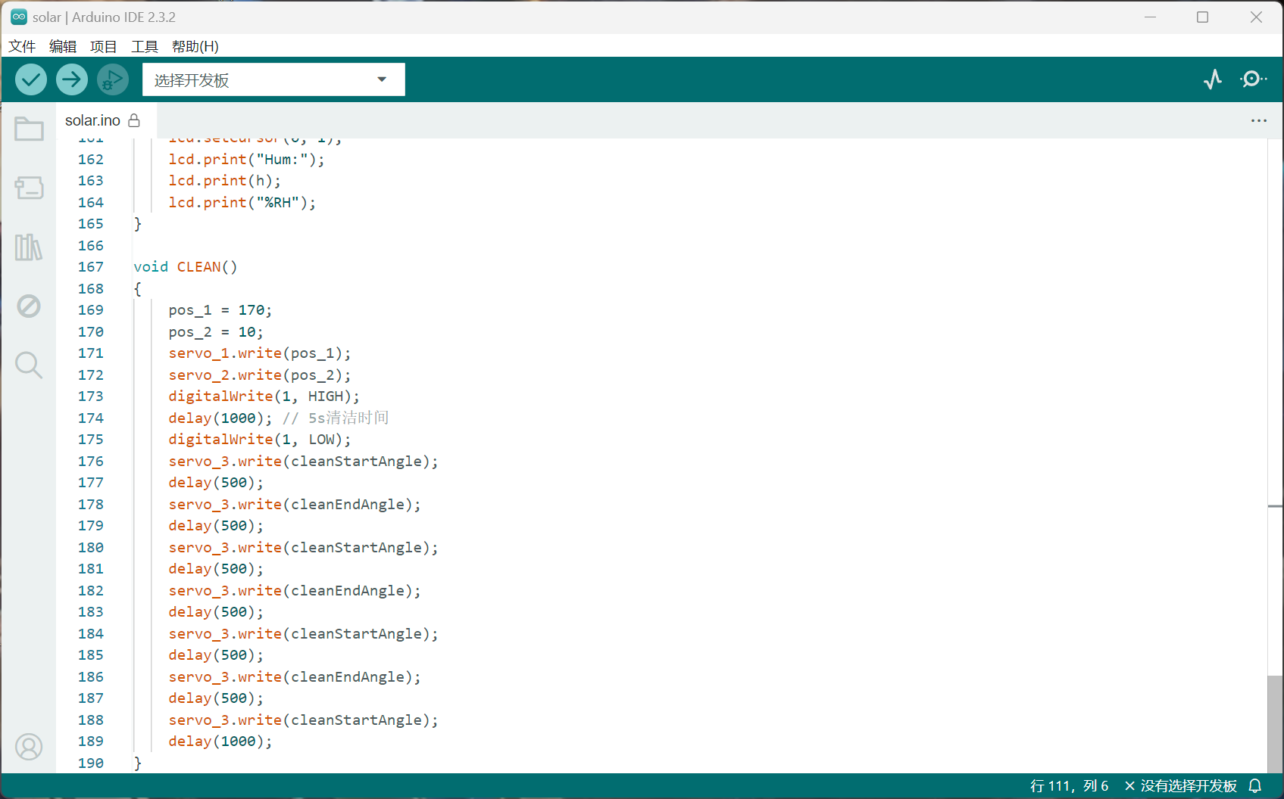
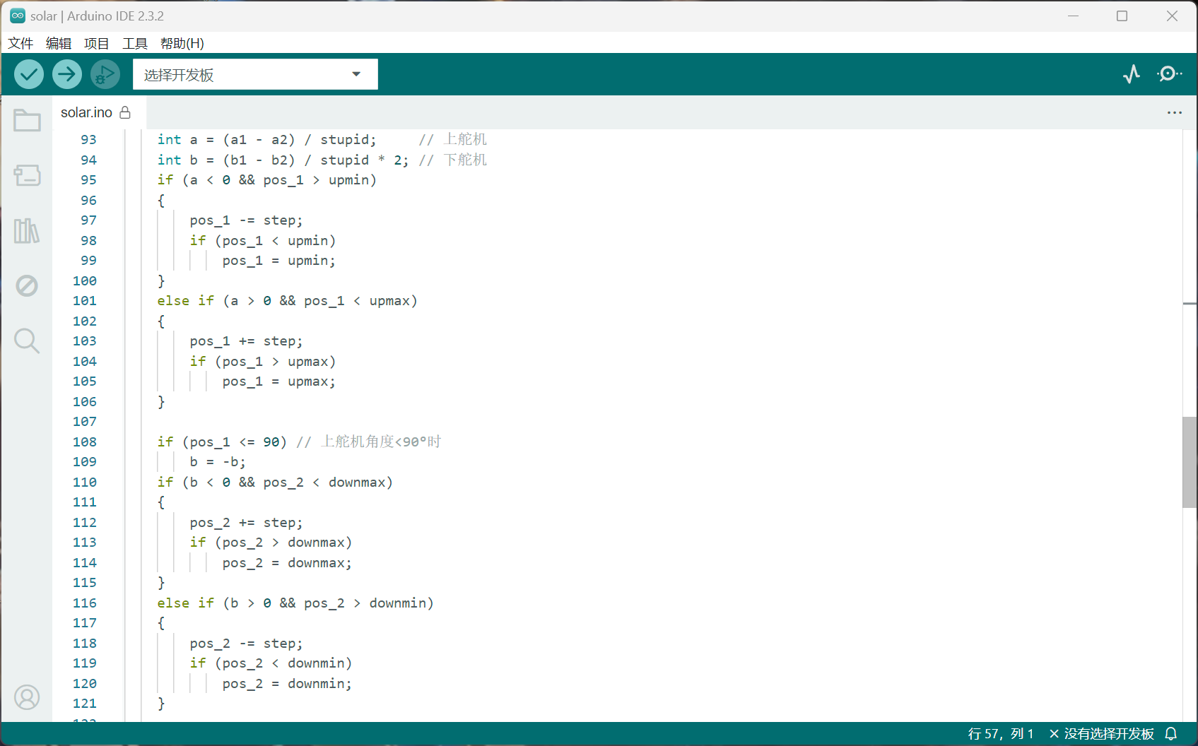
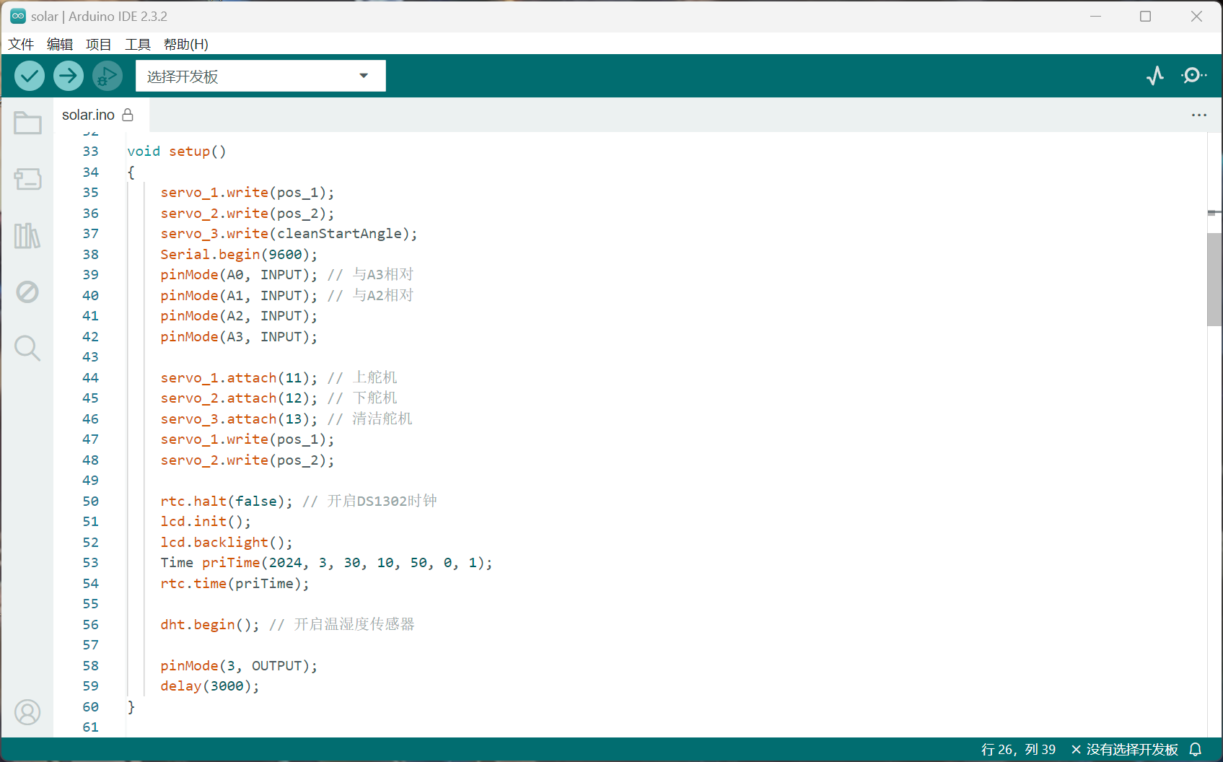
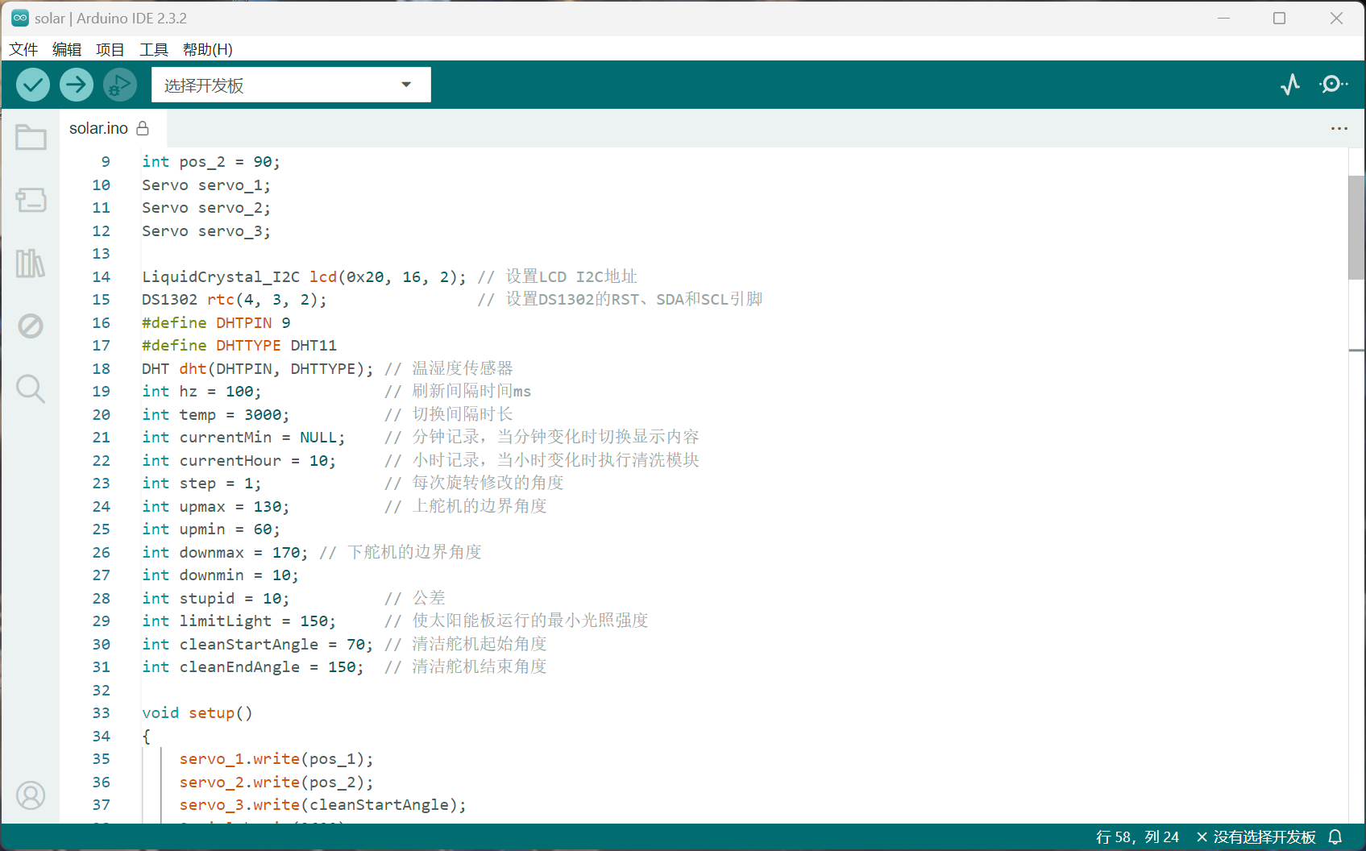
控制方案说明
rhodeskesi
主要代码
DAMEDANEDAMEYO DAMENANOYO
KEYISUIBIANXIAXIE
[LIMITED ACCESS]

Slide 19
RHINE LAB SYNTHESIZE INFORMATION ANALYSIS OS
rhodeskesi
Part 4
POWERED BY RHINE LAB

Slide 20
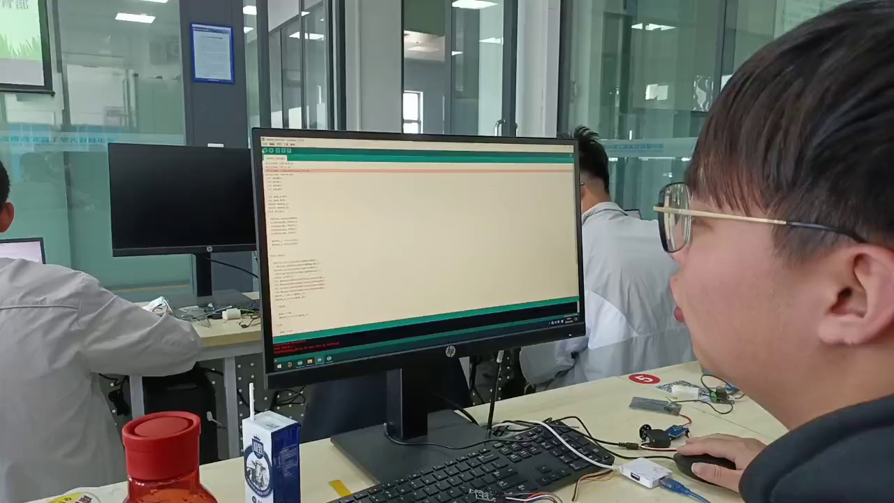
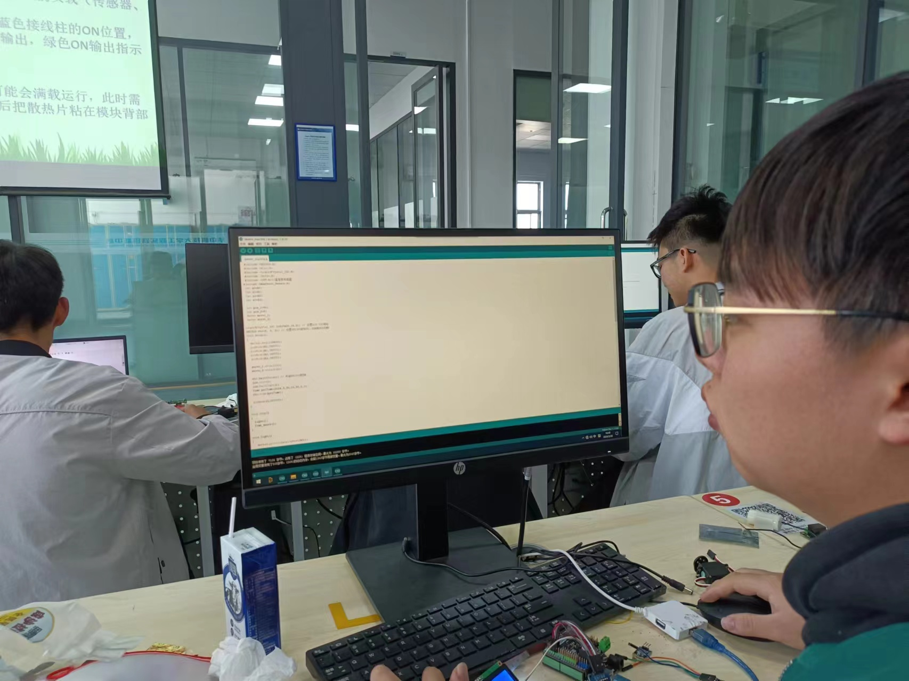
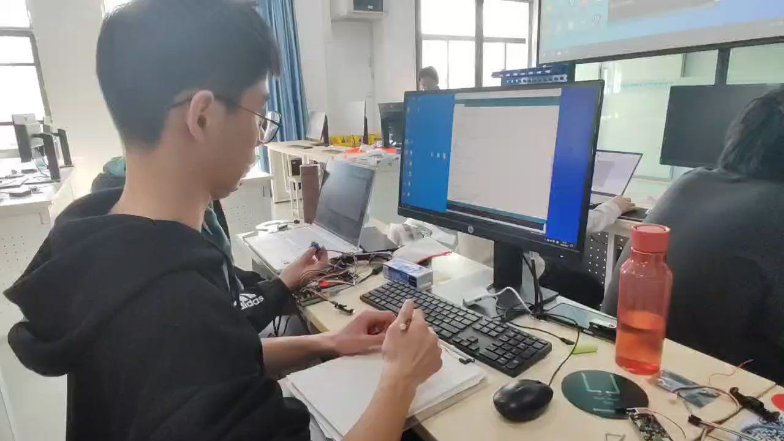
设计、制作过程记录
rhodeskesi
程序编写、调试
DAMEDANEDAMEYO DAMENANOYO
KEYISUIBIANXIAXIE
[LIMITED ACCESS]
POWERED BY RHINE LAB

Slide 21
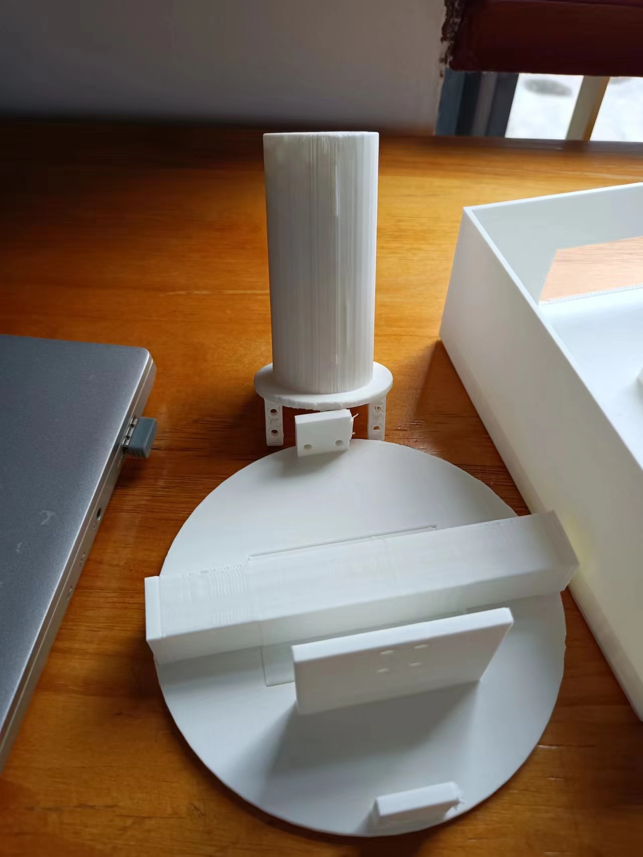
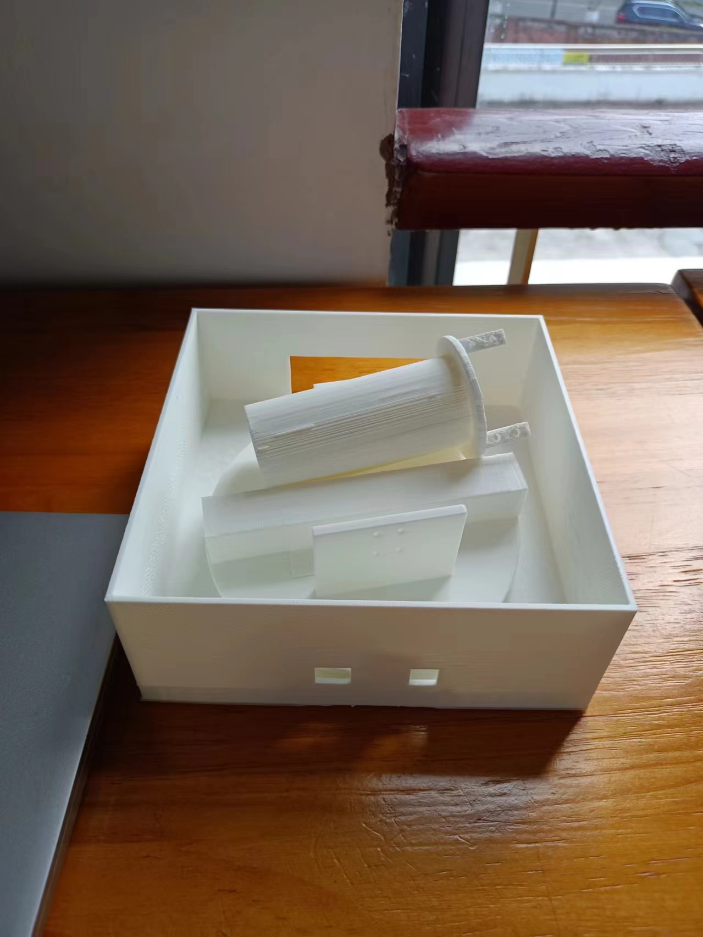
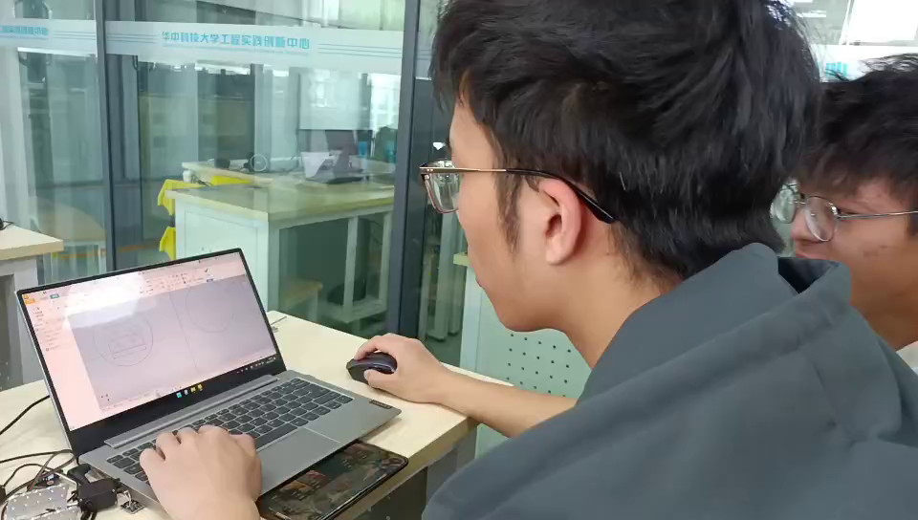
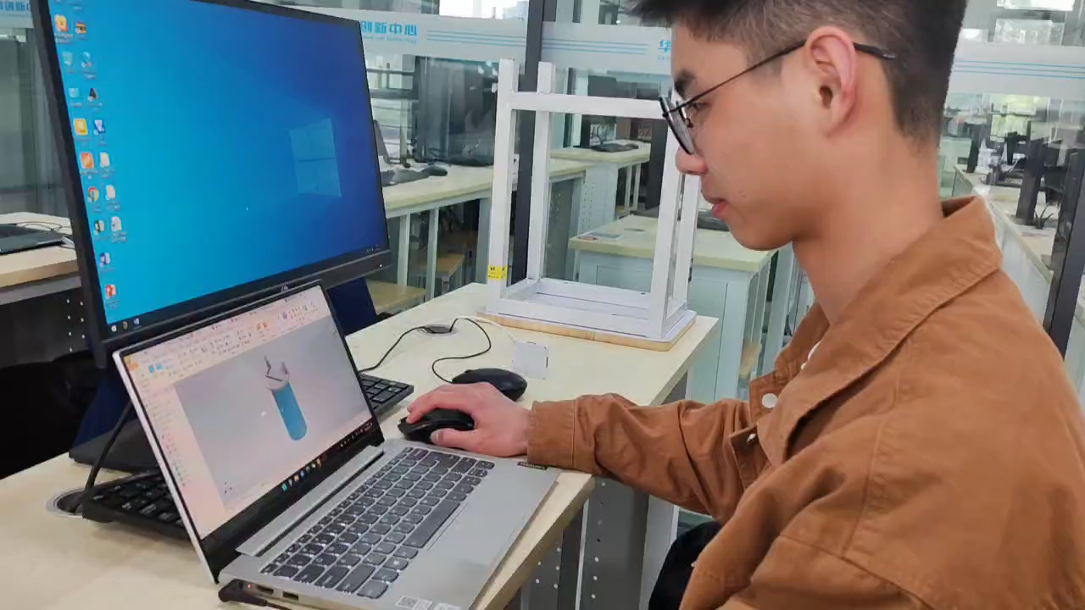
设计、制作过程记录
rhodeskesi
元件建模及打印
DAMEDANEDAMEYO DAMENANOYO
KEYISUIBIANXIAXIE
[LIMITED ACCESS]
POWERED BY RHINE LAB

Slide 22
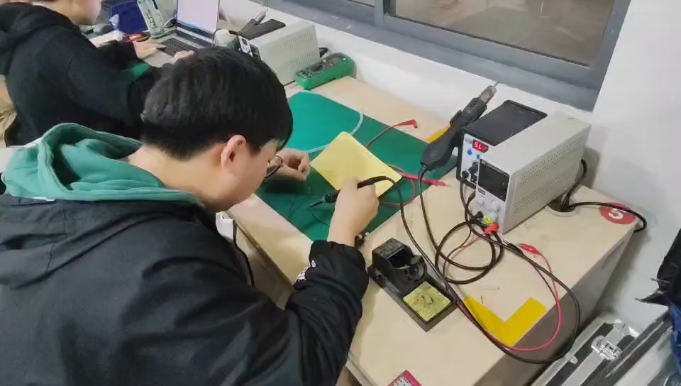
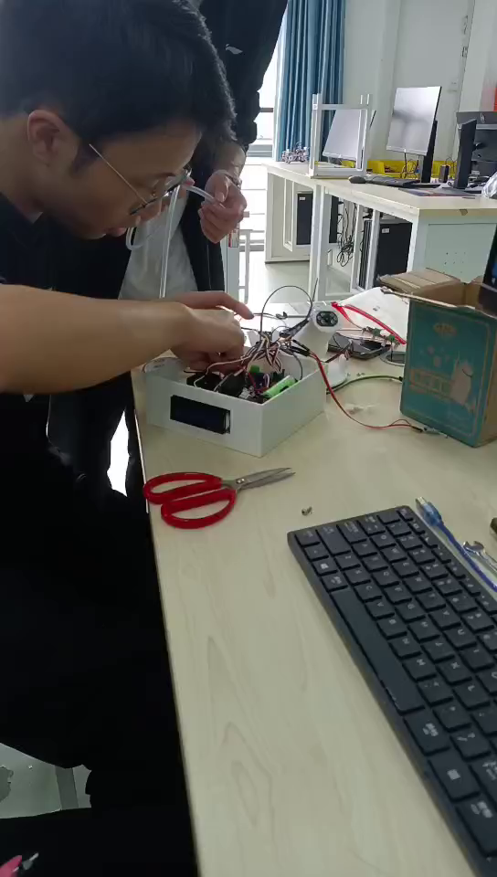
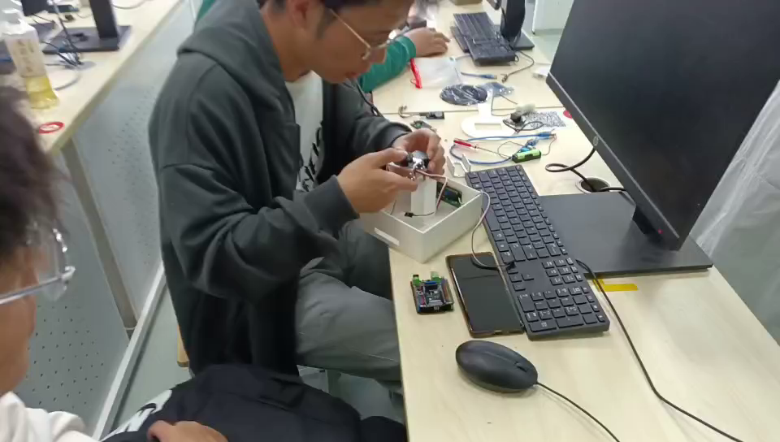
设计、制作过程记录
rhodeskesi
焊接、组装
DAMEDANEDAMEYO DAMENANOYO
KEYISUIBIANXIAXIE
[LIMITED ACCESS]
POWERED BY RHINE LAB

Slide 23

RHINE LAB SYNTHESIZE INFORMATION ANALYSIS OS
rhodeskesi
THANK YOU
ppt制作：马皓宇
文案：王辉军，马皓宇
指导老师：罗欣欢， 吴亚环
POWERED BY RHINE LAB

